Slide 1
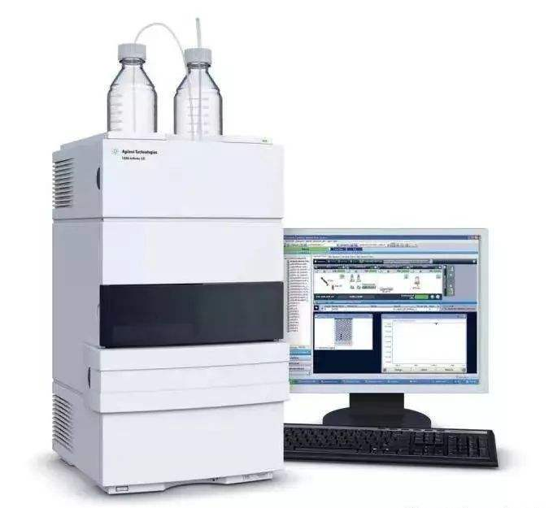
U3000型高效液相色谱仪
U3000 High performance liquid chromatography
主要功能及应用：
高效液相色谱仪主要有进样系统、输液系统、分离系统、检测系统和数据处理系统。由于HPLC具有高分辨率、高灵敏度、速度快、色谱柱可反复利用，流出组分易收集等优点，因而被广泛应用到生物化学、食品分析、医药研究、环境分析、无机分析等各种领域。高效液相色谱仪与结构仪器的联用是一个重要的发展方向。
主要技术指标：
四元梯度泵流速范围：0.001~10.0mL/min，0.001mL/min步进
自动进样器进样范围：0.1~100ul任意体积精确进样，无需更换定量环
柱温箱控温范围：室温下10℃~90℃
柱容量：30cm×3
可编程紫外检测器光源：氛灯；波长精度：1nm
主要特点：
1、速度快——通常分析一个样品在15～30 min，有些样品甚至在5 min内即可完成。
2、分辨率高——可选择固定相和流动相以达到最佳分离效果。
3、灵敏度高——紫外检测器可达0.01ng，荧光和电化学检测器可达0.1pg。
4、色谱柱可反复使用——用一根色谱柱可分离不同的化合物。
5、样品量少，容易回收——样品经过色谱柱后不被破坏，可以收集单一组分或做制备。
生产厂家：德国赛默飞公司
联系人：李凯欣
13632342551

